Slide 1



頒發114年績優職員工
人文學院 中國語文學系
約用組員 陳裕美
計算機與網路中心 系統組
約用技術員 張瑛杰
學生事務處 諮商職涯組
約用輔導員潘佳琪
通識教育中心 體育組
工友 劉俊顯

Slide 2
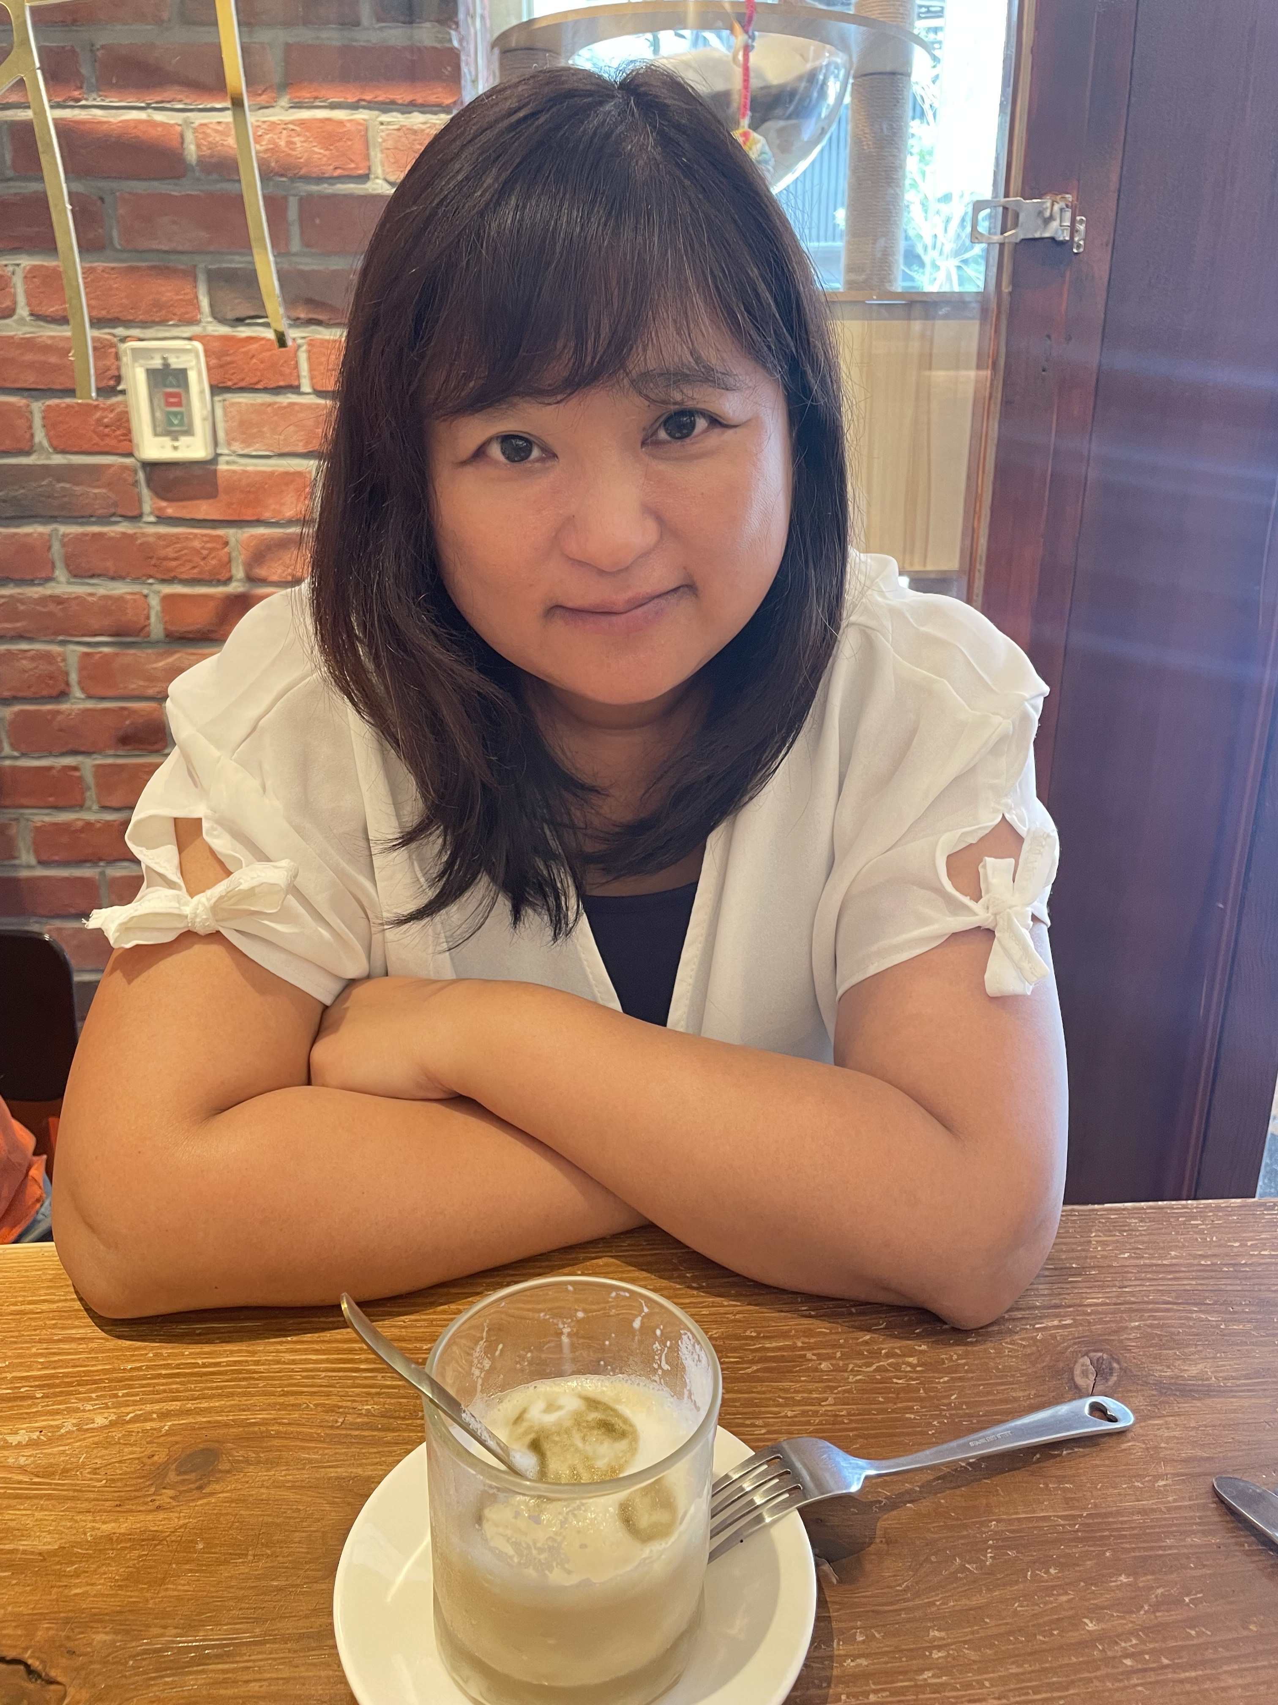
聯繫校友回流 強化產學合作
114年績優職員工具體優良事蹟
人文學院 中國語文學系
約用組員 陳裕美
辦理「三十而立」 系慶、系友講座及經驗分享會、系友募款等活動，建立系友聯繫管道，持續分享學校現況，發揮募款及人才回流等作用。
撰寫「中文系產學共構學分學程」規劃書，114學年度成立「中文系產學共構學分學程」，課程結合產業實務，強化學生實作經驗，提升與產業之連結與合作。

Slide 3
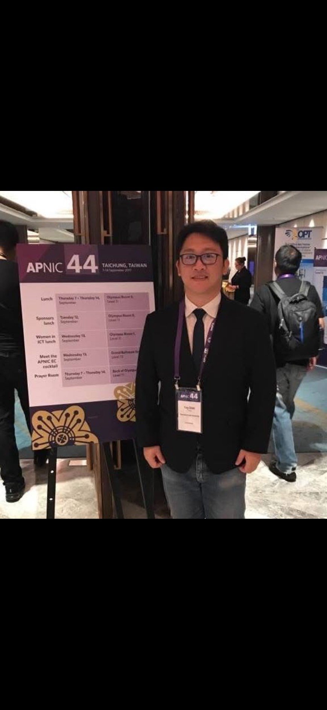
114年績優職員工具體優良事蹟
計算機與網路中心 系統組
約用技術員 張瑛杰
教育推廣落實 AI 主流化
執行 AI工作坊和AI講座推廣，以及導入 n8n 建立自動化工作流（Workflow）並且進行AI工具問卷調查等相關AI業務推動。
113、114學年度，主講33場AI工作坊，邀約校外專家舉辦3場AI推廣講座，節約外聘專家成本16萬5,000元。

Slide 4
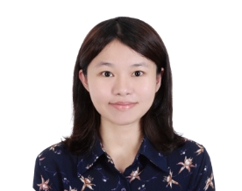
114年績優職員工具體優良事蹟
學生事務處 諮商職涯組
約用輔導員潘佳琪
專業制度領先 整合資源強化支援網絡
推動通訊諮商實施計畫，並獲南投縣衛生局核准，使暨大成為南投縣首間、亦是台灣中部地區少數具備通訊諮商服務之大專院校。
建置校內外輔導資源網絡與合作關係，校內科系主動心理防護網滲透率達85%，具體提高校內學生輔導單位與學術單位的連結度。

Slide 5
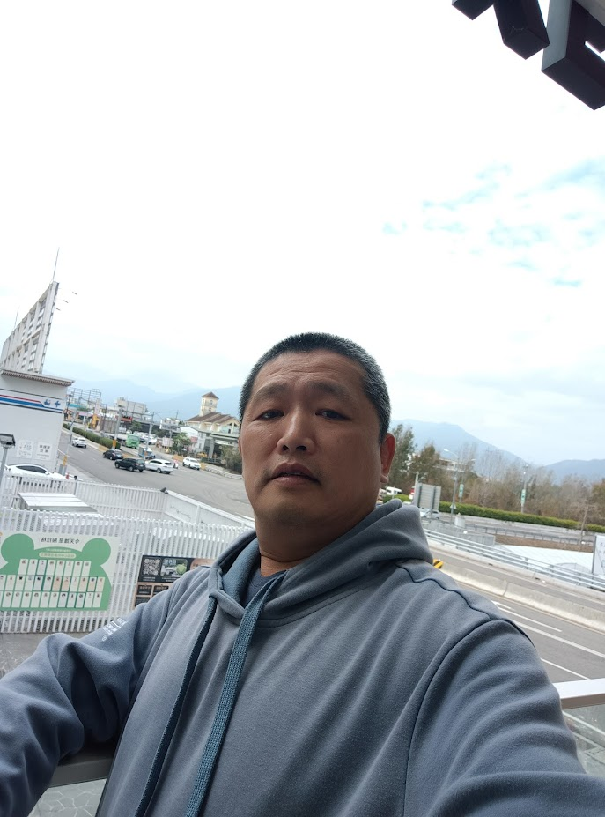
114年績優職員工具體優良事蹟
通識教育中心 體育組
工友 劉俊顯
完善行政後勤 提升場地管理效率
女子排球隊代代表本校餐與全國性及校際賽事期間，安排交通、住宿與行政聯繫，依賽程時程於賽前完成規劃，達成率100%。
體健中心校內外場地借用及跨單位場地租(借)用管理業務，提升場地排程、使用時程與行政流程控管之效率，增加校務基金收入，總計964萬3,723元。

